Slide 1


Slide 2




Slide 3




A transformação
de nossa vida

Slide 4
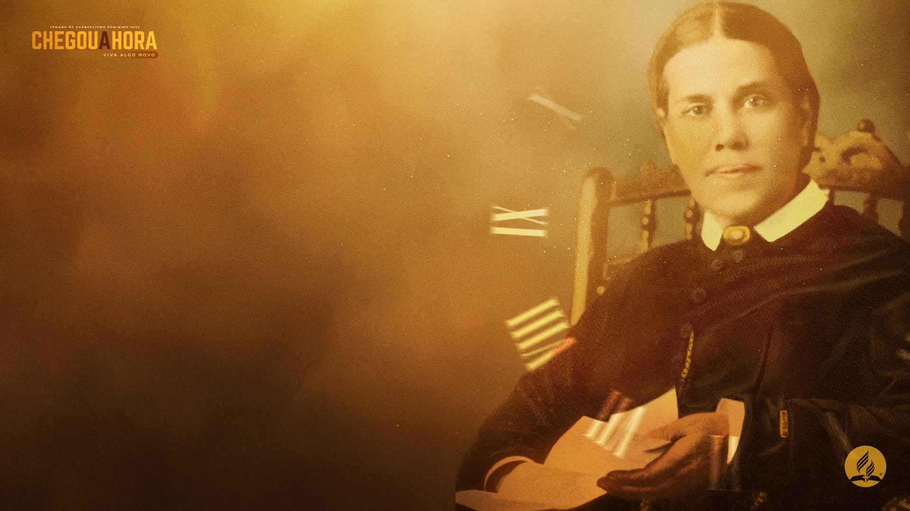
“Todo verdadeiro discípulo nasce no reino de Deus como missionário.”
Serviço Cristão, p. 7

Slide 5

1 Timóteo 4:14-16

Slide 6




Quatro
lições
valiosas

Slide 7

1
Não despreze
o dom que você tem.

Slide 8

"Posso todas as coisas Naquele que me fortalece". Deus não se importa se você não se sente capaz; Ele pode capacitá-la.
Filipenses 4:13

Slide 9
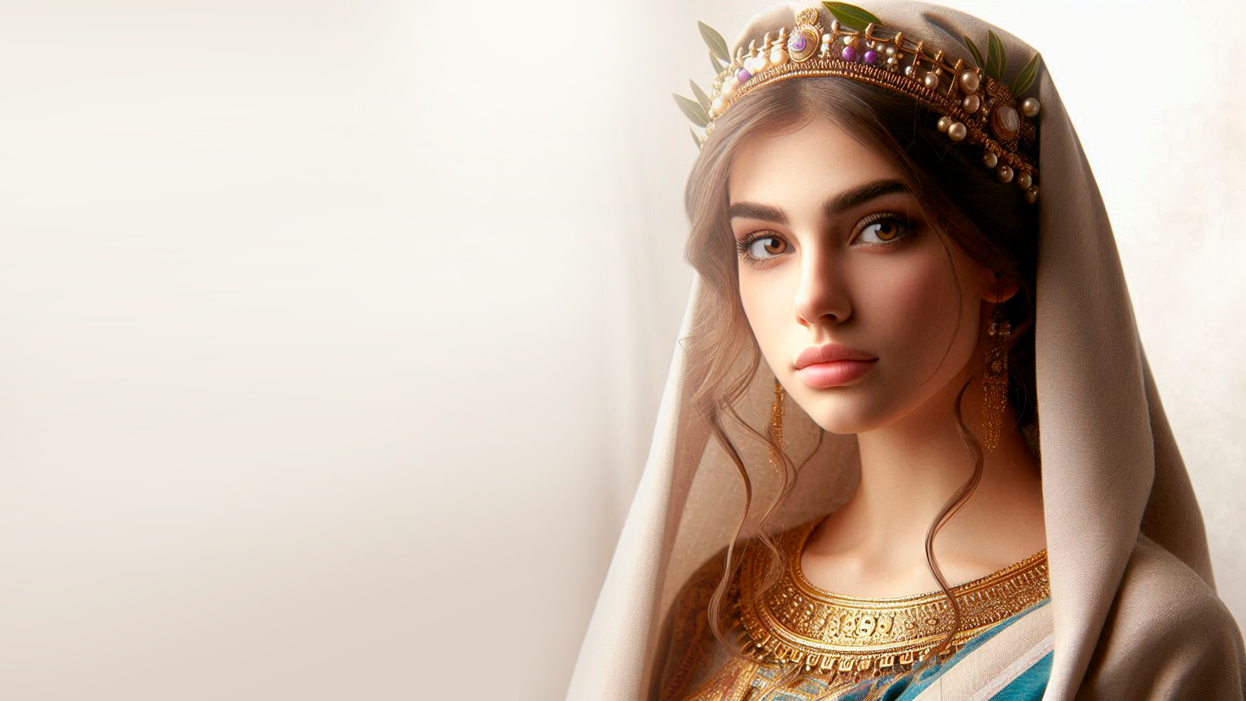

Ester

Slide 10

Qual será a
sua escolha?

Slide 11
“Deus requer (solicitação) que todos sejam obreiros em Sua vinha.”
Serviço Cristão, p. 7

Slide 12

2
Seja diligente, dedique-se inteiramente a elas, para que todos vejam o seu progresso.

Slide 13

“Tudo quanto te vier à mão para fazer, faze-o conforme as tuas forças.”
Eclesiastes 9:10

Slide 14
“Quando disserem ‘sim’, que seja realmente sim; quando disserem ‘não’, que seja não. O que passar disso vem do Maligno.”
Mateus 5:37

Slide 15
“A luz de um cristão genuíno, que brilha em perseverante piedade, em fé inabalável, demonstrará ao mundo o poder de um Salvador vivo. Em seus seguidores será Cristo revelado como manancial de água, que salta para vida eterna.”
Serviço Cristão, p. 14

Slide 16

Quando você se entrega nas mãos de Deus, você mesma pode se surpreender com o que é capaz de realizar. Com Deus, tudo é possível.

Slide 17
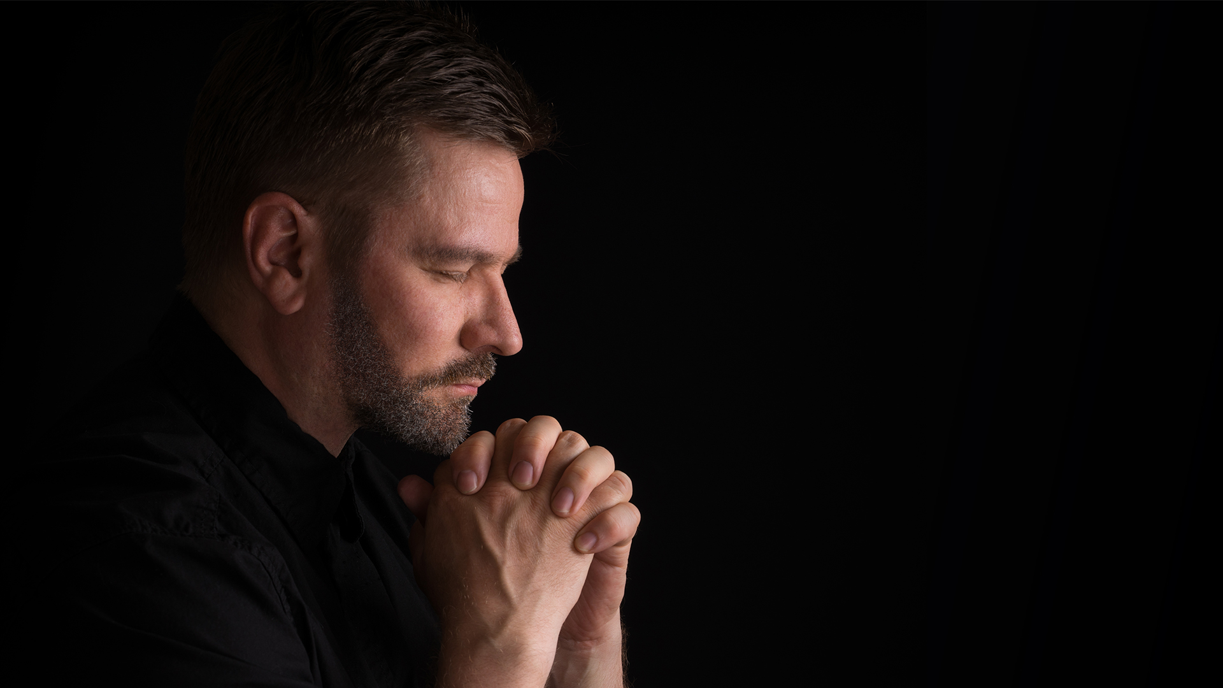
3
Atente bem para a sua vida e para a doutrina.

Slide 18
“Já não sou eu quem vive, mas Cristo vive em mim. A vida que agora vivo no corpo, vivo-a pela fé no filho de Deus, que me amou e se entregou por mim.”
Gálatas 2:20

Slide 19

Precisamos nos aprofundar em perguntas essenciais:
Qual é o meu estilo de vida? Sou a mesma pessoa durante a semana e nos finais de semana?
O que realmente me apaixona, aquilo que faz meus olhos brilharem?
Como posso utilizar essa paixão para servir a Deus?

Slide 20

Precisamos nos aprofundar em perguntas essenciais:
Qual é o meu estilo de vida? Sou a mesma pessoa durante a semana e nos finais de semana?
O que realmente me apaixona, aquilo que faz meus olhos brilharem?
Como posso utilizar essa paixão para servir a Deus?

Slide 21

Quando começamos a usar nossas paixões e talentos para Deus, entendemos melhor Seu propósito para nossa vida.

Slide 22
“Todo indivíduo, desde o mais humilde e obscuro até o maior e mais exaltado, é um agente moral dotado de aptidões pelas quais é responsável a Deus.”
E Recebereis Poder, p. 218

Slide 23

4
Perseverando
nesses deveres

Slide 24

Deus não se importa se você se sente incapaz. Ele apenas quer que você use os dons que Ele lhe deu e persevere, pois isso moldará seu estilo de vida, conduzindo-a à vida eterna.

Slide 25

Não subestime
o dom que você possui.

Slide 26

Deus colocou algo tremendo em você. Não despreze esse dom. Ao usá-lo, você salvará a si mesma e aos que a ouvem. Está na hora de começar uma nova história.

